Slide 1
2012 -2013 учебный год. 1 класс.
1- сентября- День знаний. Здравствуй , школа.
Первый школьный учебник- «Азбука».

Slide 2
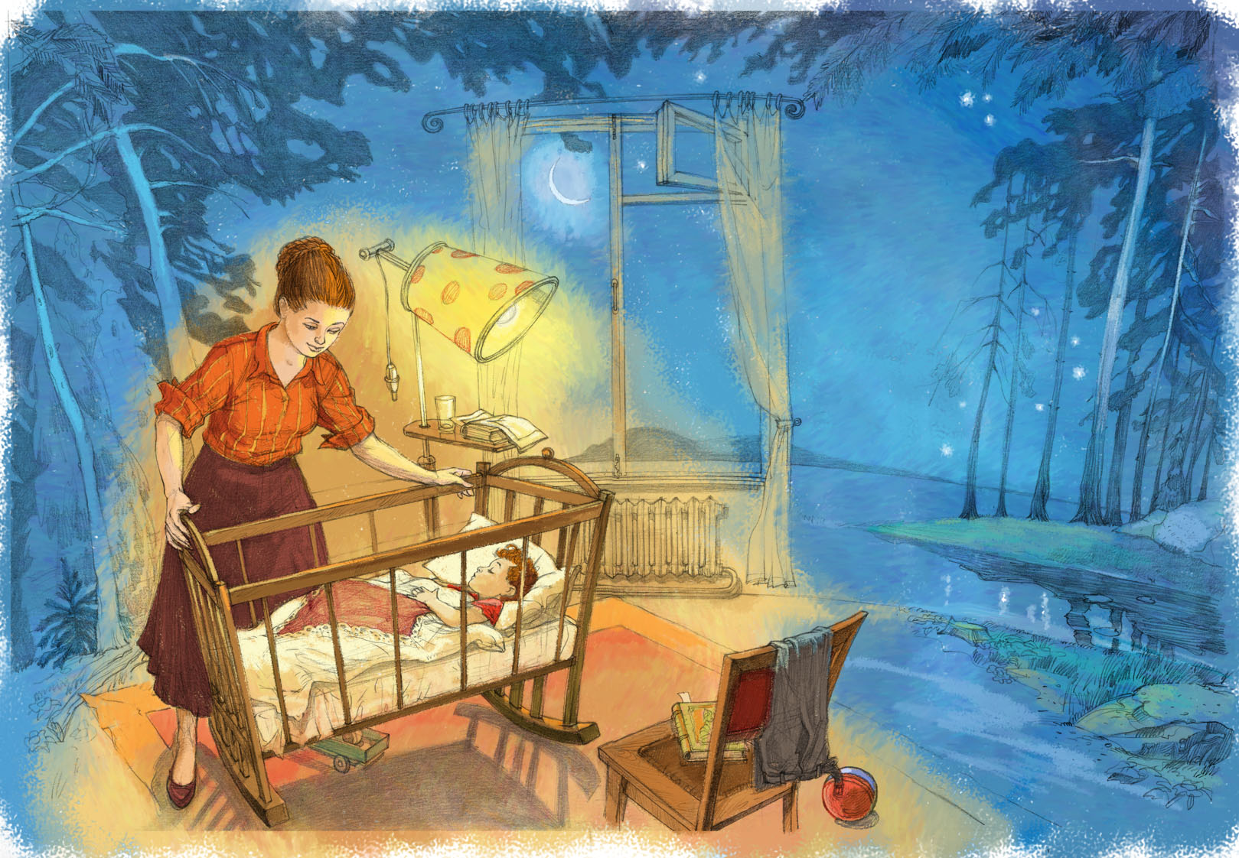
С ЧЕГО НАЧИНАЕТСЯ рОДИНА?

Slide 3



Здравствуй, школа!

Slide 4
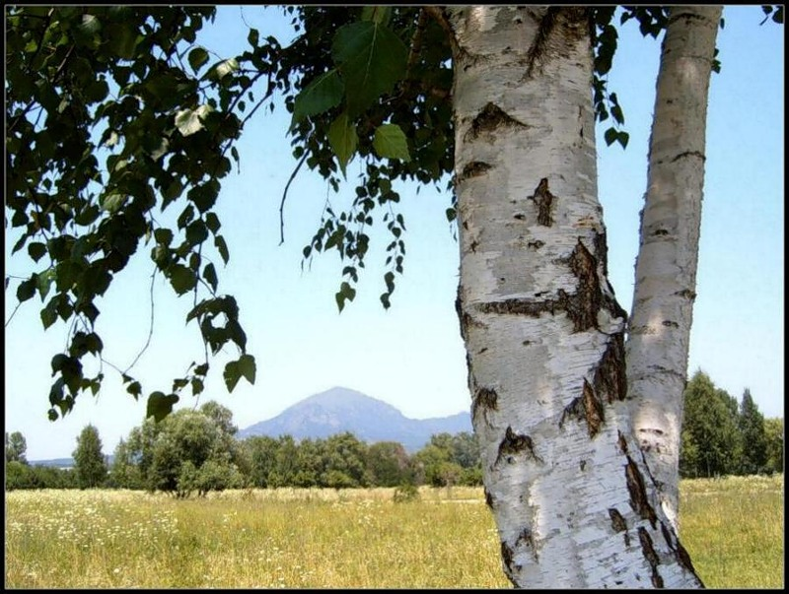
Что такое Родина ?

Slide 5
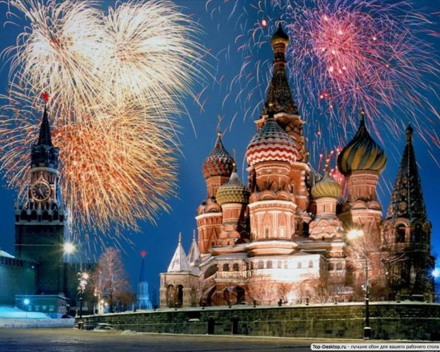
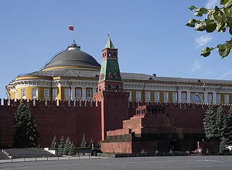
Мы живем в России
Мы живем в столице нашей Родины – городе Москве.

Slide 6
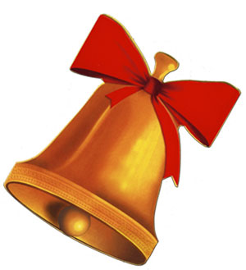
Правила посадки за партой
Если криво сяду я , То испортится спина. Если плохо лягу я, Заболит моя спина. Если встану криво я, Ломит вся моя спина. Помните, мои друзья, Спина как стержень у меня. Когда будете гулять, Старайтесь стержень укреплять.

Slide 7
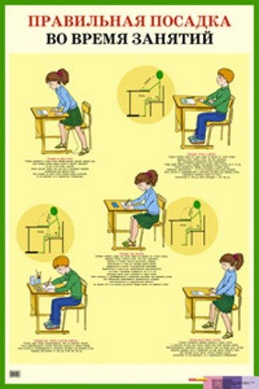
Мы теперь ученики !
Чтобы твоя спинка оставалась ровной, глазки зоркими, а в тетрадке получались красивые, ровные буквы, за партой нужно:
- сидеть прямо; - опираться спиной на спинку стула; - не опираться грудью на стол; - ноги держать прямо, стопы на полу или подставке; - туловище, голову, плечи держать ровно; - положить обе руки на стол, чтобы они опирались о край стола, а локти выступали за край стола.

Slide 8



Учится всегда пригодится.
Тридцать три сестрички
Ростом невелики.
Если знаешь их секрет,
То на все найдешь ответ.

Slide 9


Сперва аз да буки, а там и науки.

